Slide 1
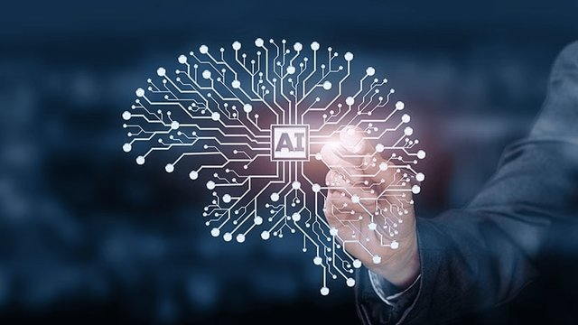
Майбутнє штучного інтелекту вже не виглядає як фантастика — воно поступово стає частиною нашої реальності. Системи, які сьогодні допомагають писати тексти, аналізувати дані чи керувати виробництвом, у найближчі роки стануть ще розумнішими та доступнішими. ШІ інтегрується в повсякденне життя: від «розумних» будинків і транспорту до персональних цифрових помічників, які знатимуть наші потреби краще, ніж будь-коли раніше.

Slide 2
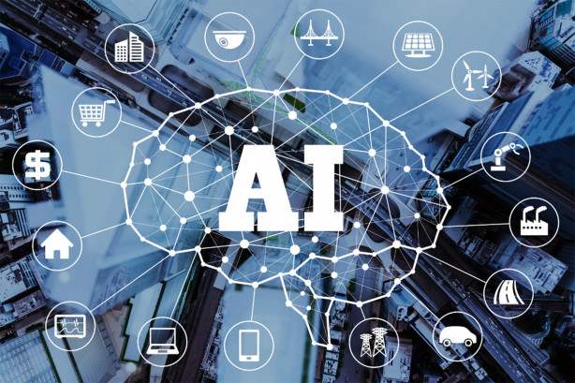
Разом із новими можливостями зростатиме й відповідальність. Питання безпеки, етики, захисту даних та впливу на ринок праці стануть ключовими. Суспільству доведеться навчитися керувати цими технологіями так, щоб вони служили людині, а не навпаки.

Slide 3
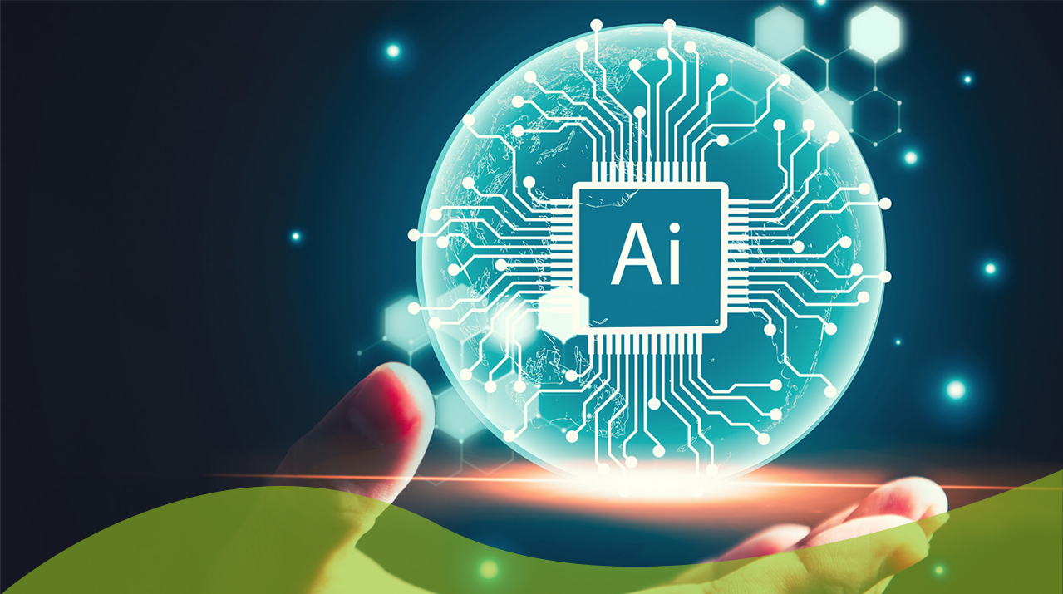
Водночас майбутнє ШІ вимагатиме нової культури взаємодії між людиною і технологіями. Важливими стануть цифрова грамотність, критичне мислення та розуміння принципів роботи алгоритмів. Люди повинні залишатися головними творцями й контролерами цих систем.

